Slide 1


Slide 2

Notes:
9 мая сформирован волонтерский корпус, насчитывающий 600 человек, которые помогали в проведении мероприятий в День Победы, это и Парад Победы, и Шествие ветеранов по невскому проспекту, и народное шествие «Бессмертный полк».

Slide 3


Slide 4


Slide 5


Slide 6
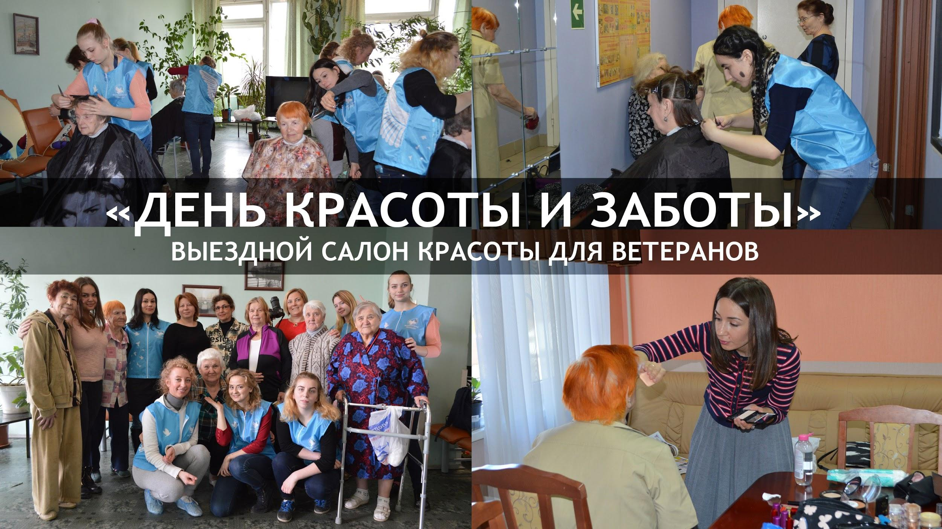

Slide 7
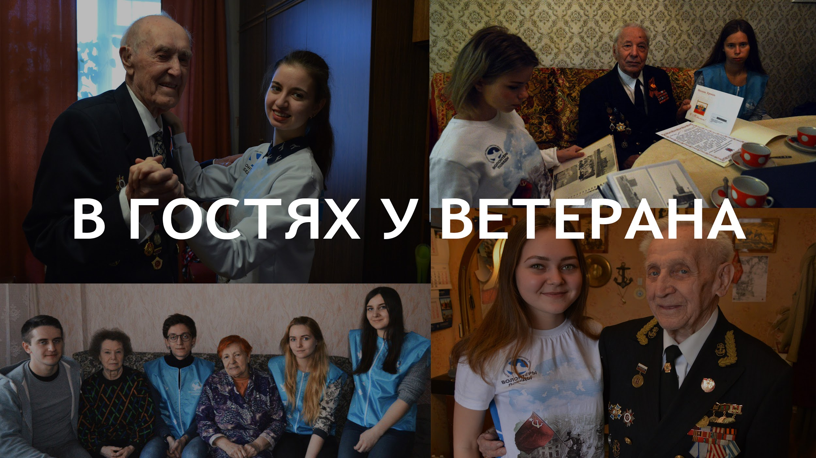

Slide 8


Slide 9


Slide 10
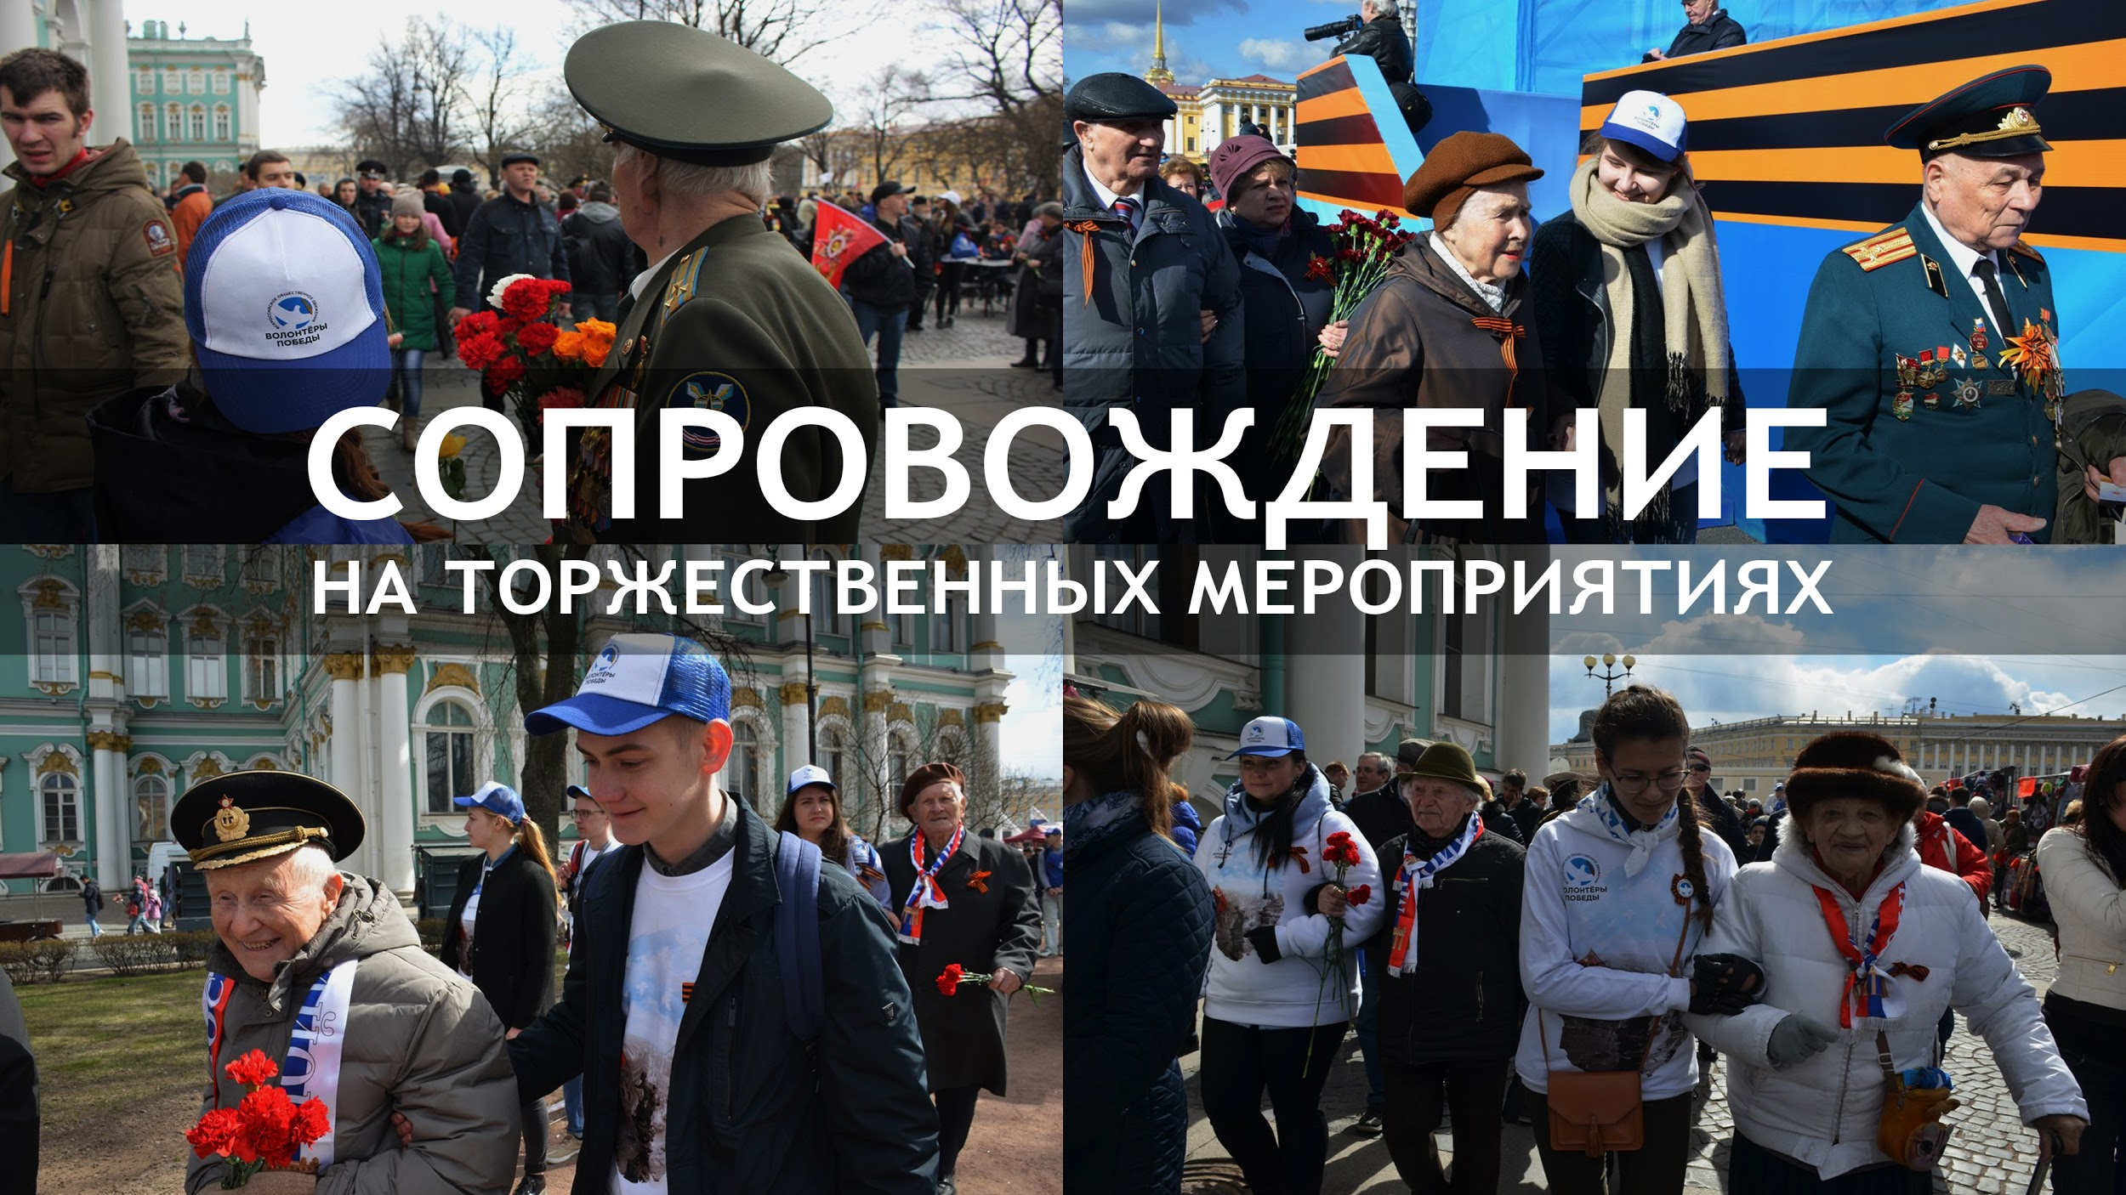

Slide 11


Slide 12


Slide 13
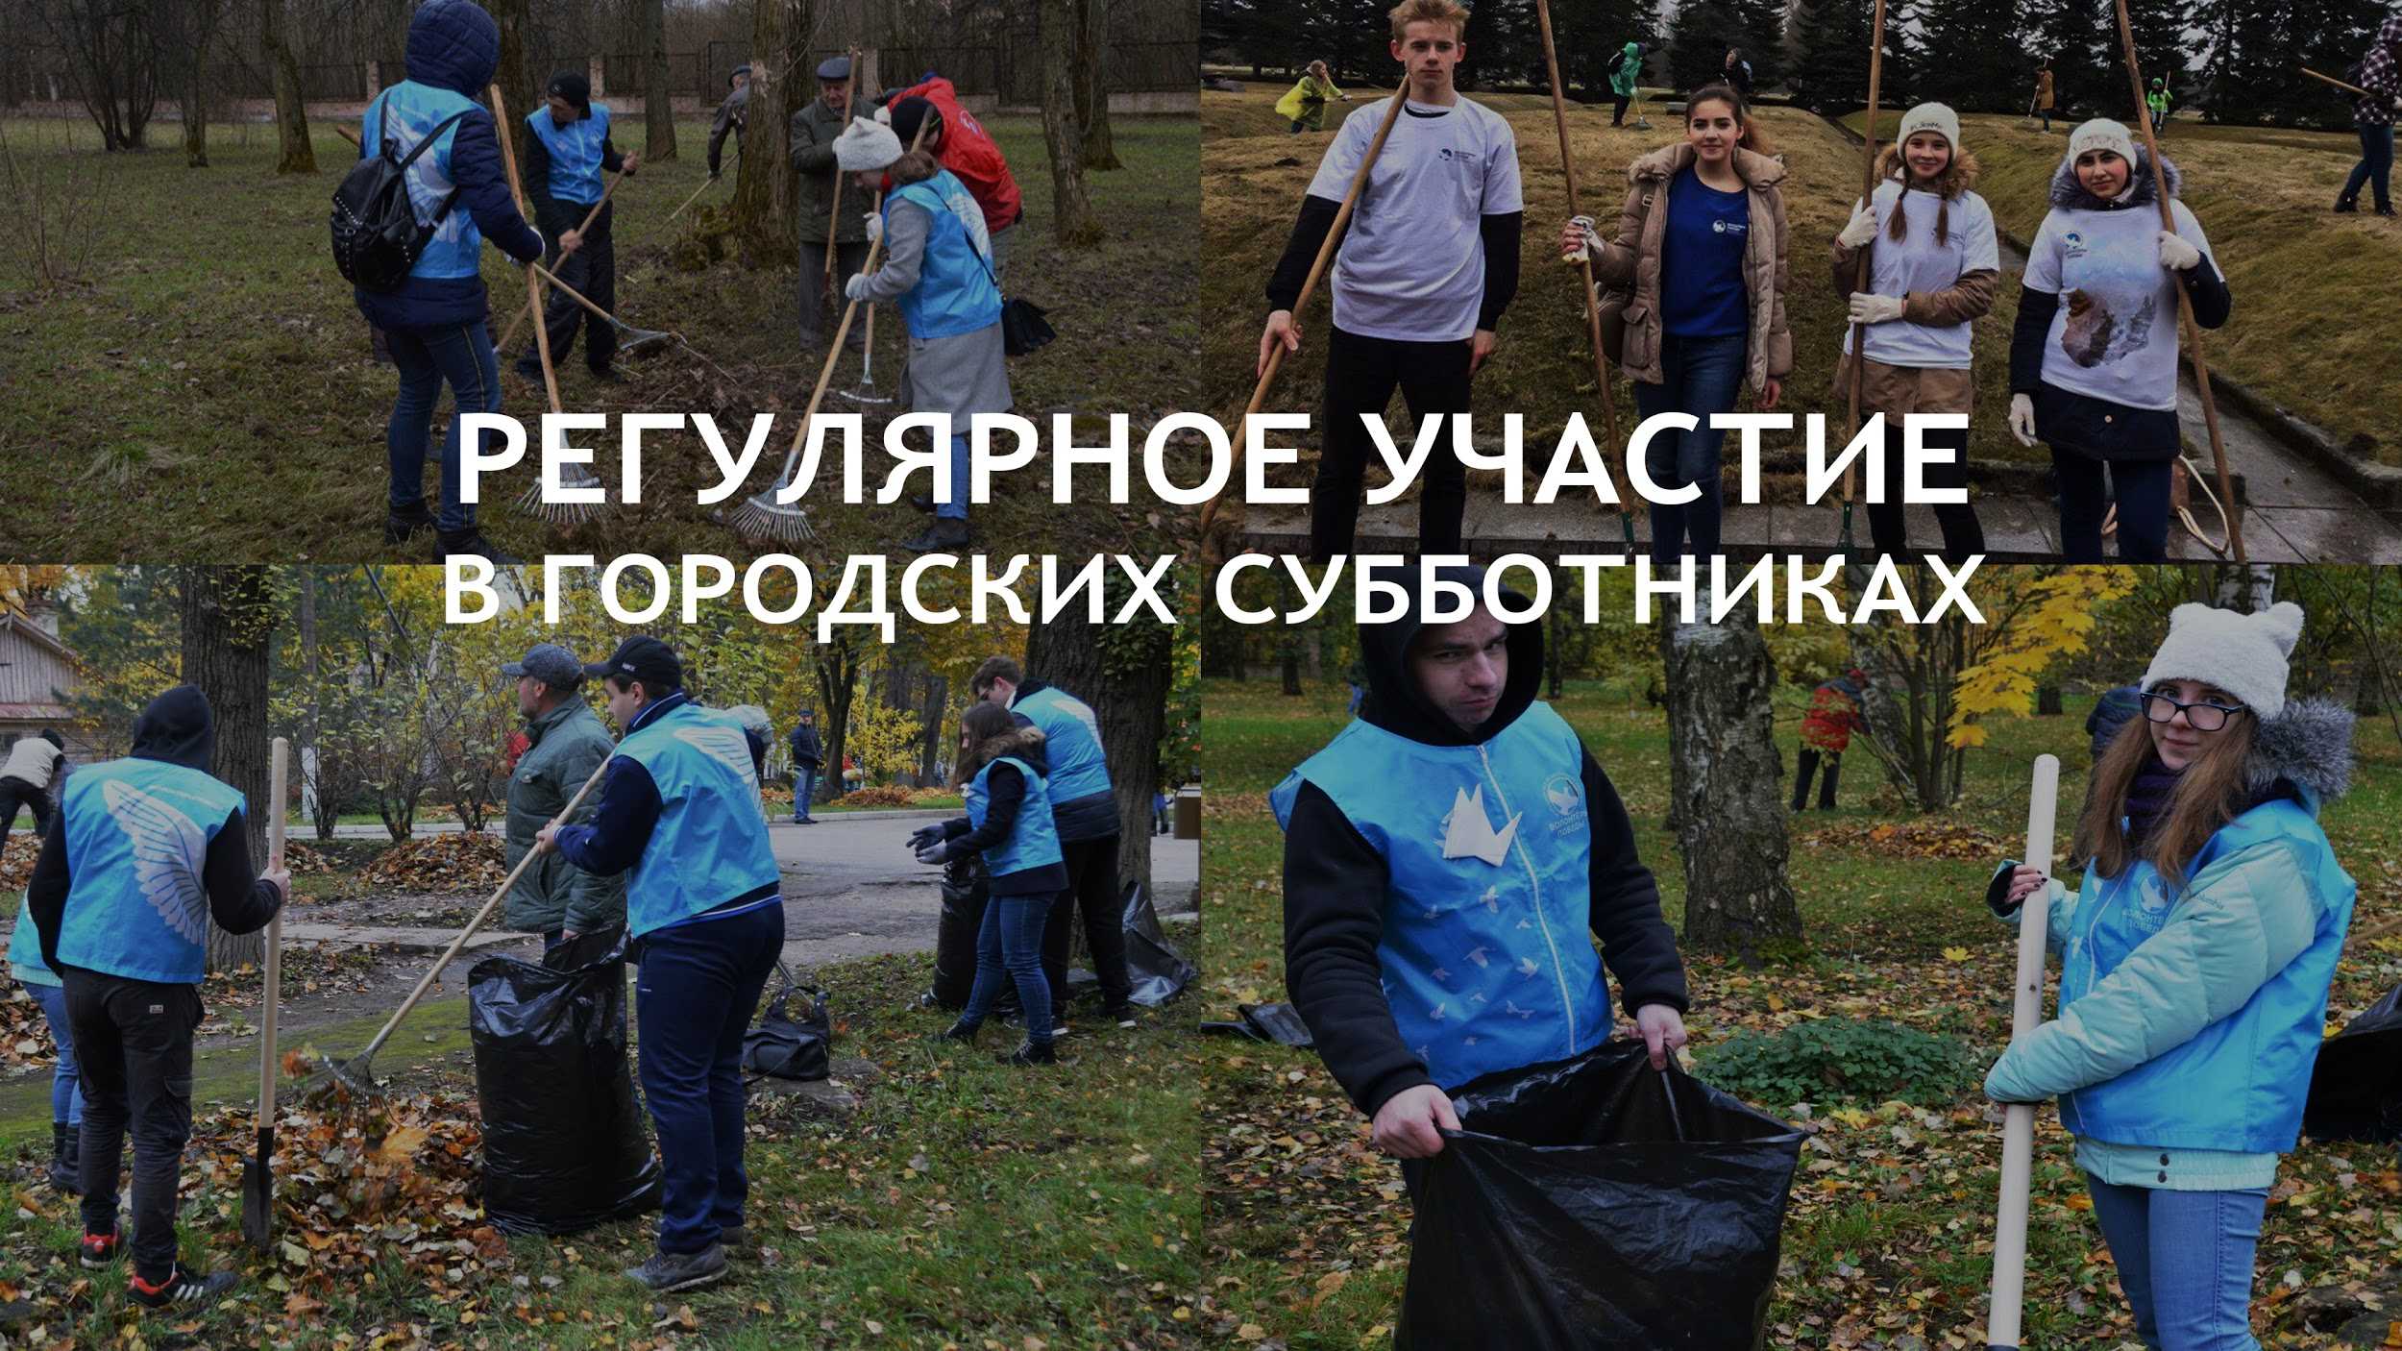

Slide 14
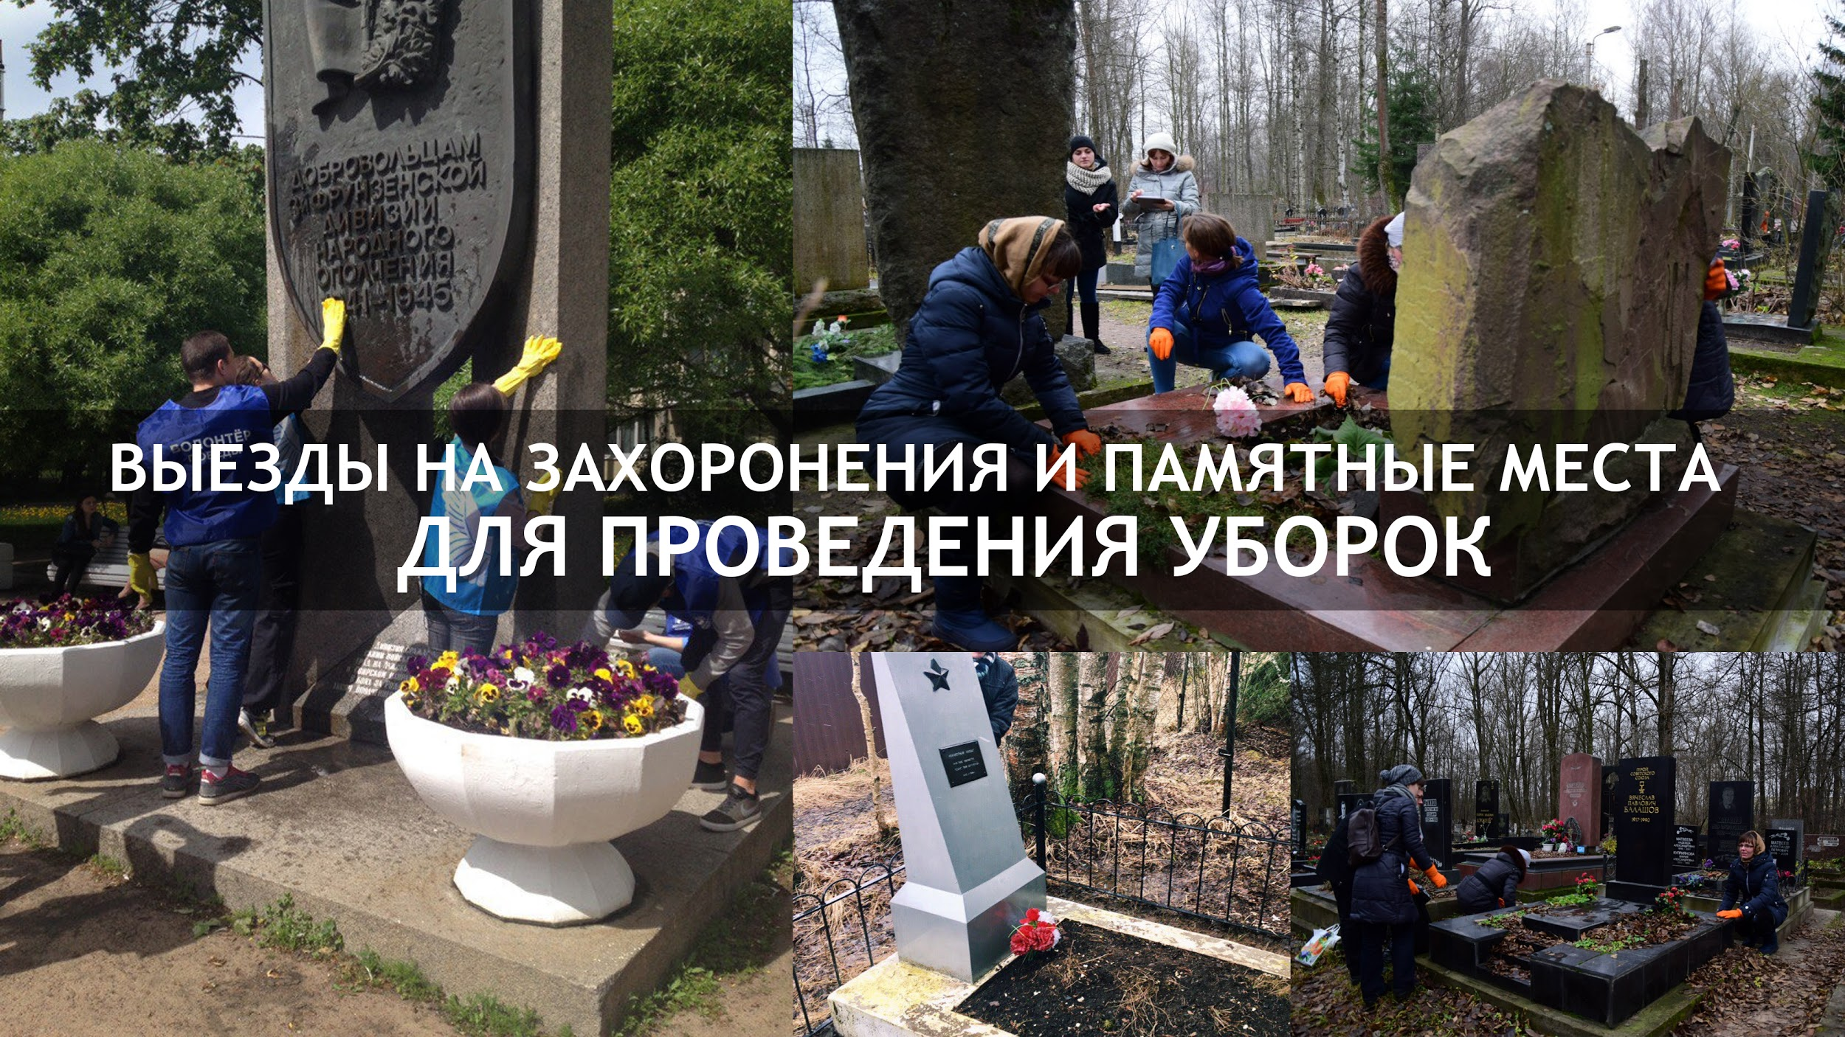

Slide 15


Slide 16


Slide 17
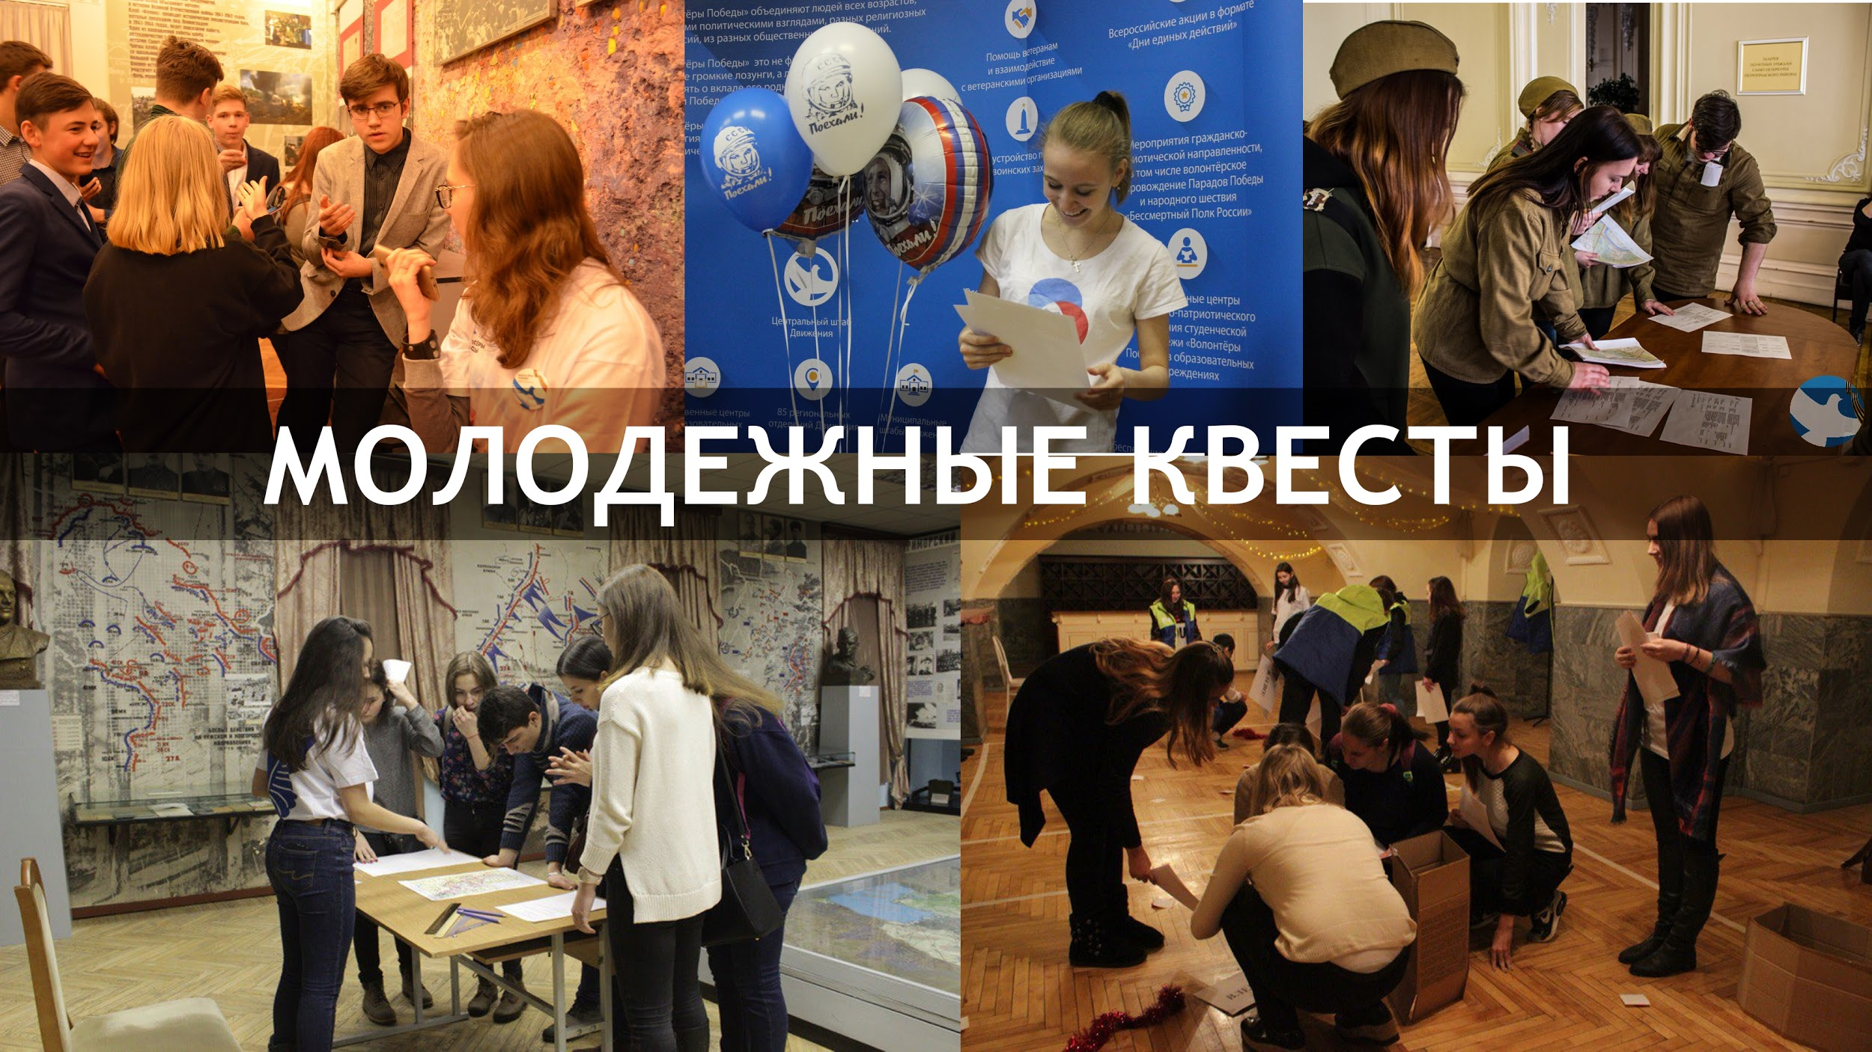

Slide 18
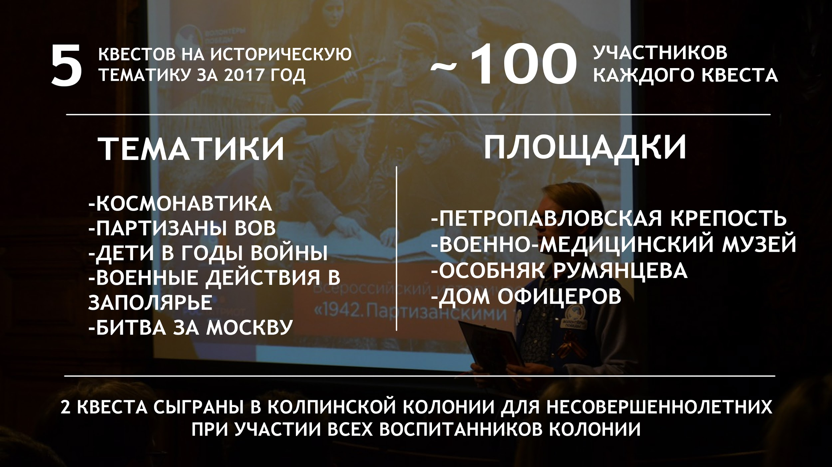

Slide 19
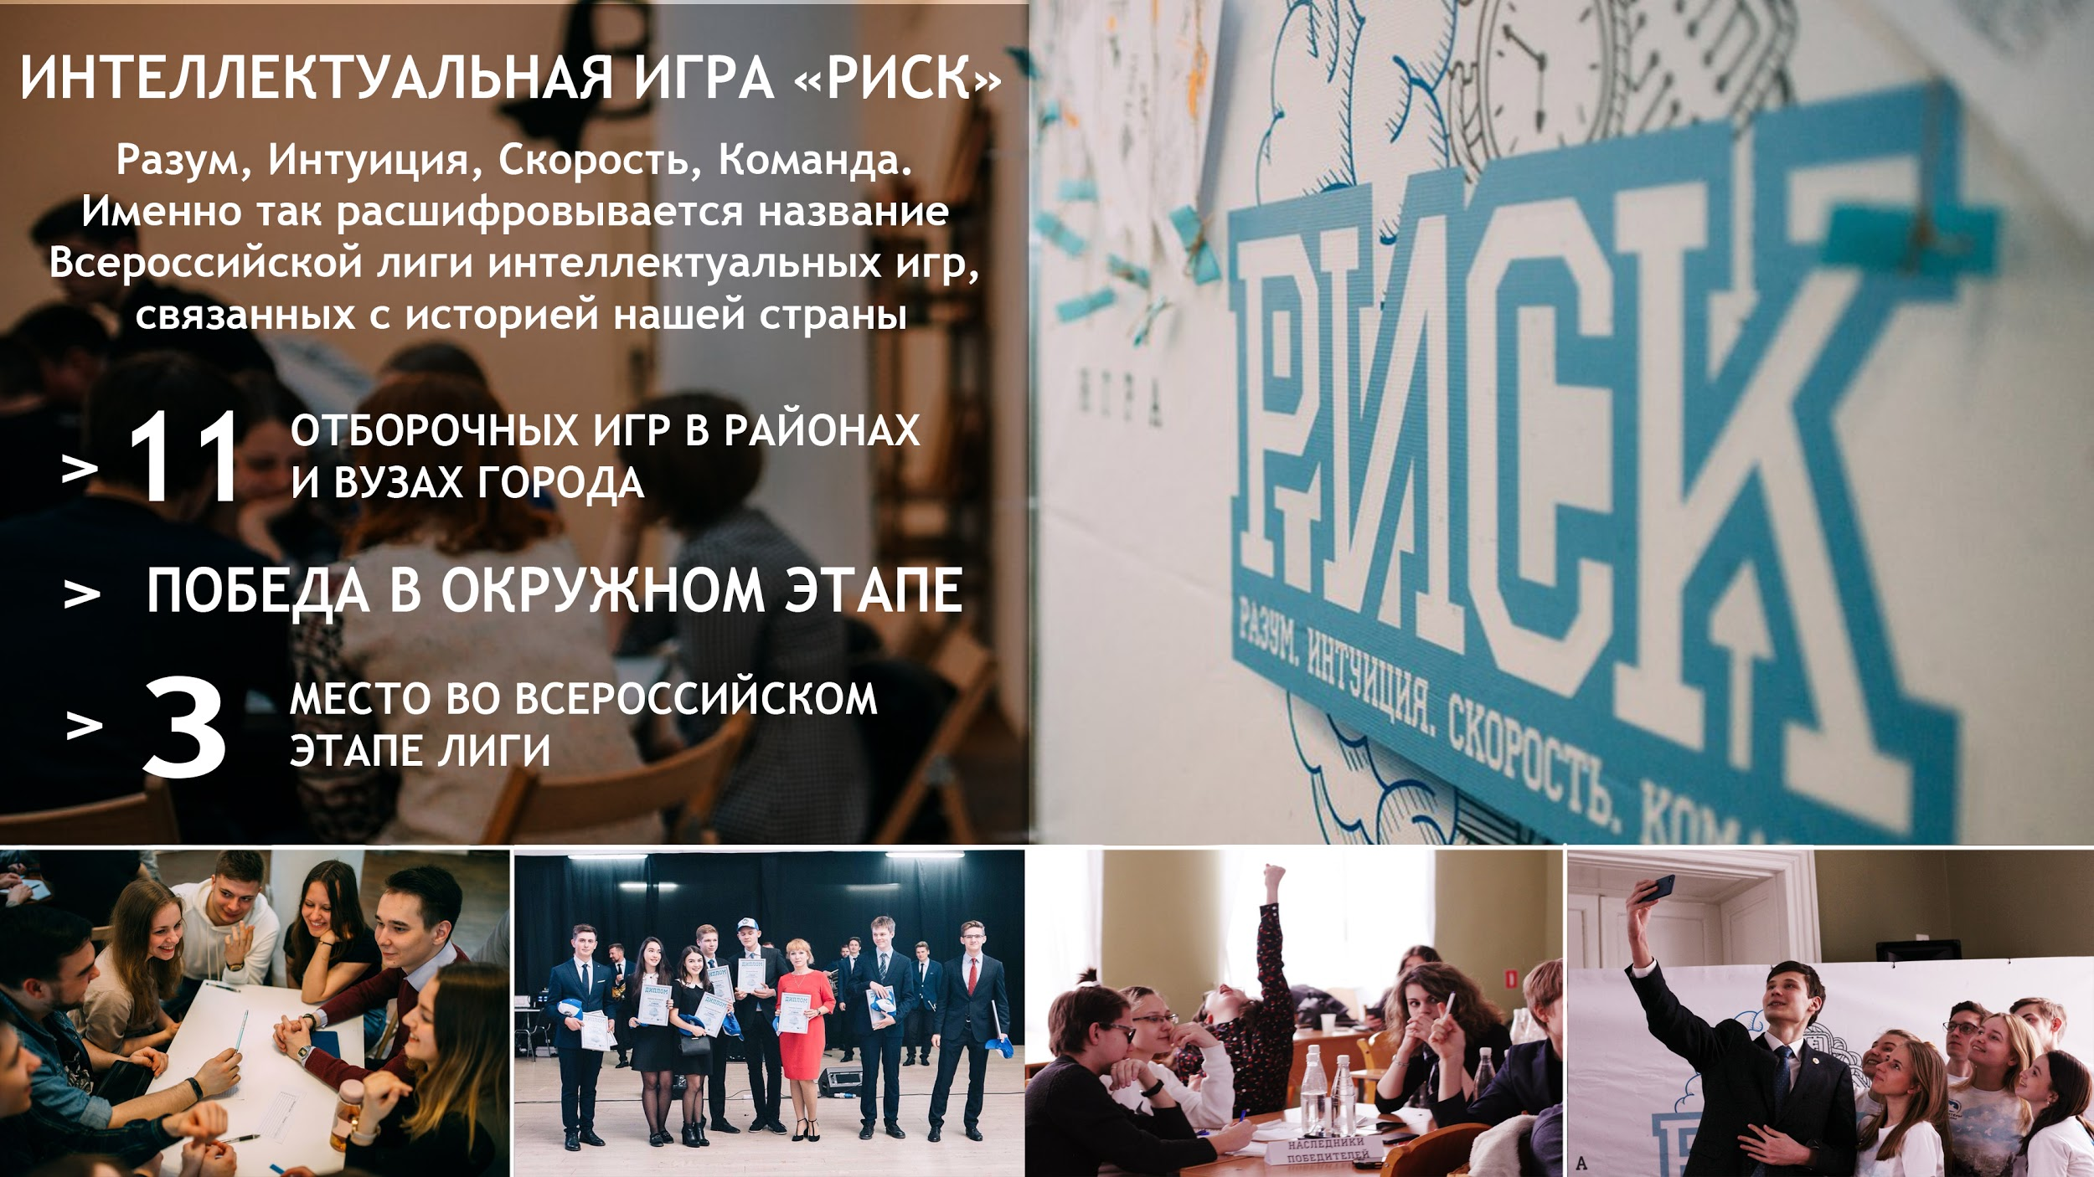

Slide 20
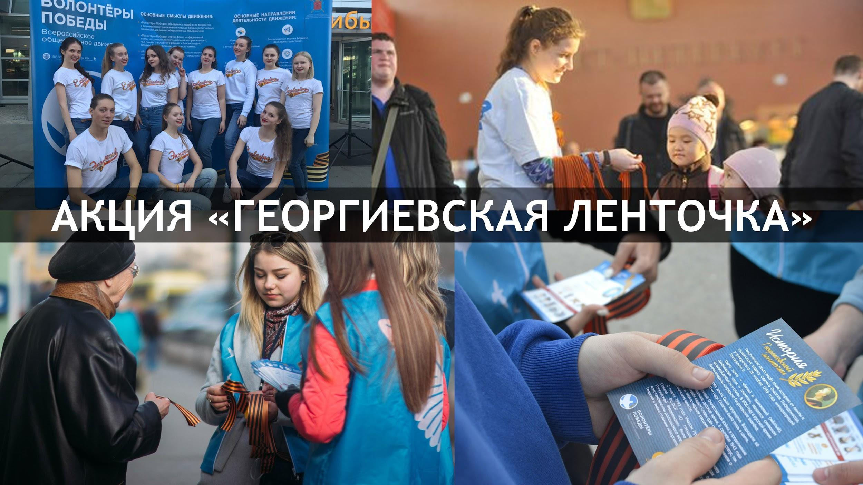

Slide 21
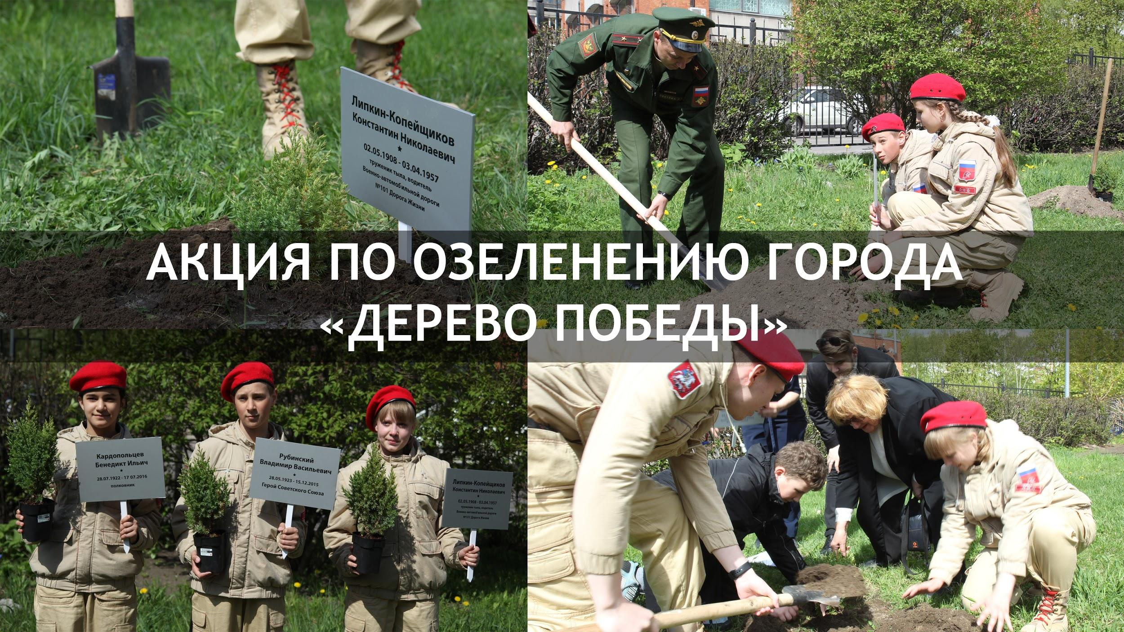

Slide 22
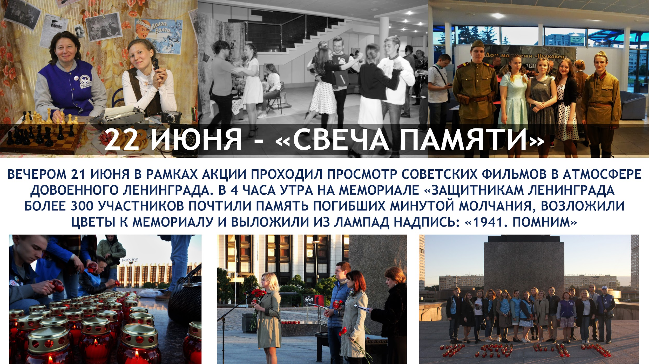

Slide 23
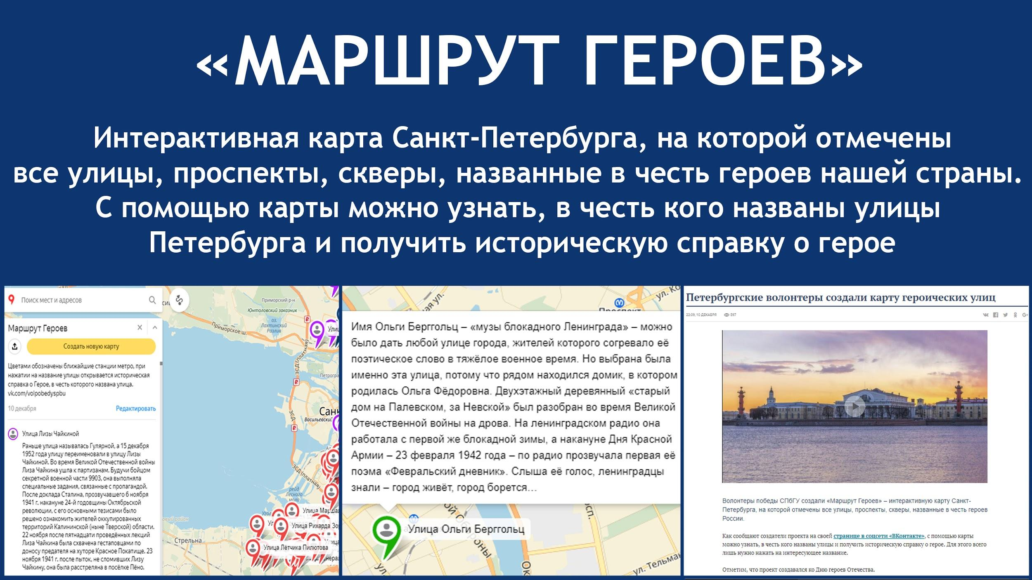

Slide 24


Slide 25


Slide 26


Slide 27


